Slide 1
导入新课
教师是人类灵魂的工程师，我们每个人的成长都离不开教师辛勤的栽培。我国自古就有尊师重道的优良传统。但在历史上的魏晋南北朝时期，随着玄学和佛学的兴起，儒学一度衰落，师道也就愈来愈不被重视，这种风气一直延续到了唐代。当时仍沿袭着一种封建门阀制度，贵族子弟都可以入弘文馆、崇文馆和国子学。他们无论学业如何，都有官可做。因此，社会上产生了一种“耻学于师”的恶劣风气，求师学道往往会招来路人的讥笑。但偏偏有一个人不顾流俗，勇为人师，广招后学，培养文人。并以大无畏的气魄，抨击时弊，提倡师道，写下了中国文化史上第一篇集中论述教师问题的不朽之作——《师说》，当时被人视为“狂人”。这个人是谁呢？

Slide 2

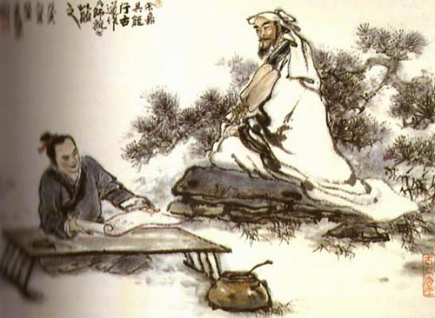
师说
韩 愈

Slide 3
学习目标
1．正确认识本文所论述的老师的职能、作用以及择师标准等方面的观点，进一步提高学习的自觉性和积极性。
2．掌握古汉语中名词、形容词的意动用法。
3．学习本文正反对比，有破有立，反复论证以加强说服力的写法。

Slide 4
重点难点：
1、文言实词、虚词的掌握。
2、本文的思想观点。
3、正反对比的论证。

Slide 5
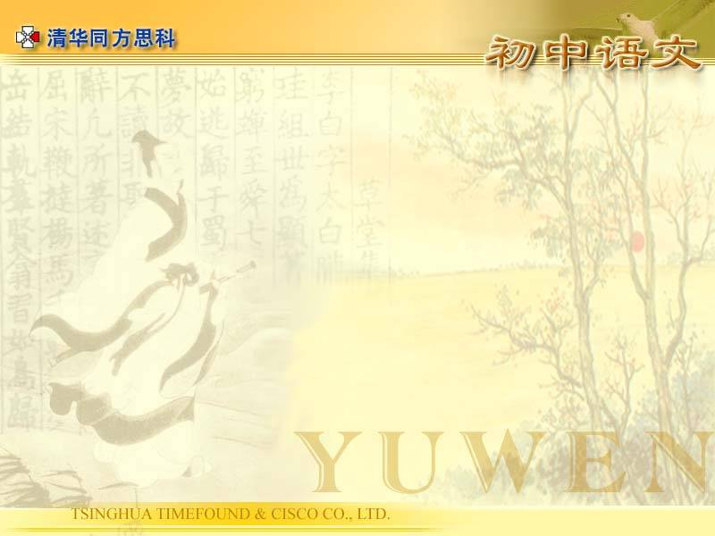
中国文化史上第一篇集中论述教师问题的不朽之作
——《师说》

Slide 6
文学常识
《师说》选自《昌黎先生集》。韩愈，字退之，唐代著名文学家、哲学家，世称韩昌黎。宋代苏轼称他为“文起八代之衰”（文起八代之衰：指韩愈的古文，提振八代的萎靡文风。八代，指东汉、魏、晋、宋、齐、梁、陈、隋。 ），明人列他为“唐宋八大家”之首。唐宋八大散文家为韩愈、柳宗元、苏洵、苏轼、苏辙、欧阳修、王安石、曾巩、 。

Slide 7
古代文集命名的分类
1、以姓名命名：《李清照集》《孟浩然集》
2、以官爵命名：《王右丞集》《杜工部集》
3、以谥号命名：《欧阳文忠公集》
4、以字、号命名：《李太白文集》
5、以出生地命名：《临川先生集》
6、以居官或居住地命名：《贾长沙集》(贾谊)、
7、以帝王年号命名：《白氏长庆集》
8、以书斋命名：《饮冰室合集》

Slide 8

写作背景
我国自古就有尊师重道的优良传统。但在历史上的魏晋南北朝时期，随着玄学和佛学的兴起，儒学一度衰落，师道也就愈来愈不被重视，这种风气一直延续到了唐代。当时仍沿袭着一种封建门阀制度，贵族子弟都可以入弘文馆、崇文馆和国子学。他们无论学业如何，都有官可做。因此，社会上产生了一种“耻学于师”的恶劣风气，求师学道往往会招来路人的讥笑。

Slide 9

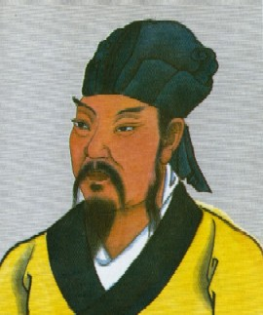
走近韩愈
韩愈（768—824），字退之，河南河阳人，祖籍河北昌黎，世称“韩昌黎”。死后谥“文”，故又称“韩文公”。
少小孤苦，由兄嫂抚养长大，二十五岁中进士，二十九岁以后才登上仕途，累官至吏部侍郎。

Slide 10

唐代很有影响的教育家：
先后做过四门博士、国子博士、国子祭酒，直接从事教育和教学工作。凡经他教授、指点过的学生，皆自称韩门弟子。
唐代古文运动的倡导者：
反对魏晋六朝以来浮华艳丽的文风，竭力主张“文以载道”，提出了“惟陈言之务去”、“辞必己出”的口号，对当时和后世的影响极其深远。

Slide 11
“说”是古文中的一种文体，属议论文范围，一般为陈述自己对某种事物的见解。如《马说》、《捕蛇者说》、《爱莲说》、《师说》等都属于这一种文体。
“说”，古义为陈述和解说，因而对这类文体，都可按“解说……的道理”来理解。
“师说”意思是：解说关于“从师”的道理。

Slide 12

生字注音
愚昧 句读
或不焉 相师
谀 郯子
苌弘 老聃
蟠 经传
贻 巫医
（yú）
（dòu）
（fǒu）
（xiāng）
（yú）
（tán）
（cháng）
（dān）
（pán）
（zhuàn）
（yí）
（wū）

Slide 13
古之①学者②必有师。师者，所以③传道④受⑤业解惑⑥也。
① 之：结构助词，的。可不译。
②学者：求学的人
③所以：用来……
④道：道理，此处指儒家的思想。
⑤受：同“授”，传授。
⑥惑：形容词用作名词，疑难问题。

Slide 14

人非生而知之①者②，孰③能无惑？惑而④不从⑤师，其⑥为⑦惑也终不解矣。
①生而知之：一生下来就懂得道理。而，连词，表承接。
②者：语气助词，表停顿。
③孰：疑问代词，谁。
④而：连词，表转折关系。
⑤从：跟从
⑥其：指示代词，那，那些。
⑦为：动词，成为。

Slide 15
古代求学的人一定有老师。老师，是靠他来传授道理、讲授学业、解答疑难问题的。人不是生下来就懂道理的，谁能没有疑难问题？有疑难问题却不跟从老师学习，那些成为疑难问题的，最终也不会解决了。

Slide 16

生乎①吾前，其闻②道也固先乎③吾，吾从而师之④；生乎吾后，其闻道也亦先乎吾，吾从而师之。吾师⑤道也，夫⑥庸知⑦其年之⑦先后生于⑦吾乎？是故无⑧贵无贱、无长无少，道之所存⑨，师之所存也。
① ③乎：前者译为“在”，后者译为“比”。
②闻：知道，懂得。
④师之：以之为师。“师”是名词的意动用法。
⑤师：用作动词。
⑥夫：发语词。⑦庸知：庸，岂、哪；知，了解、知道；之，取独；于，表比较。
⑧无：无论
⑨所存：名词性词组，相当于“存在的地方”。

Slide 17
出生在我前面的，他懂得道理本来比我早，我跟随他,以他为师；出生在我后面的，他懂得道理要是也比我早，我也跟他学习。我学习的是道理，哪管他出生在我之前还是在我之后呢？因此，不论地位高还是低，不论年龄大还是小，道理存在的地方，老师也就在那里。

Slide 18

用原文回答下列问题：
1、人为什么要从师？
2、作者认为从师的标准是什么？
ａ.学者必有师；
ｂ.师者，所以传道受业解惑也；
ｃ.人非生而知之者。
“无贵无贱，无长无少，道之所存，师之所存也。”

Slide 19

思考：第一自然段提出了怎样的中心论点？从哪几个角度对中心论点进行阐释？
提出中心论点：
古之学者必有师
老师的作用：传道受业解惑
从两个角度阐释
从师的必要性
人非生而知之者
无贵无贱，无长无少，道之所存，师之所存
择师的原则

Slide 20

嗟乎，师道①之②不传也久矣，欲人之无惑也难矣！古之圣人，其出人③也远矣，犹且③从师而③问焉；今之众人④，其下⑤圣人也亦远矣，而耻⑥学于师。是故圣益圣⑦，愚益愚，圣人之所以⑧为圣，愚人之所以为愚，其⑨皆出于此乎？
①师道：从师的风尚
②之：用在主谓间取消句子独立性。
③出人：超出（一般）人；③犹且：尚且，还； ③而：表承接
④众人：一般人 ⑤下：低于
⑥耻：意动用法，以……为羞耻。
⑦圣益圣：圣人更加圣明
⑧所以：……的原因。
⑨其：语气副词，表揣度，大约.

Slide 21

唉，从师学习的风尚不流传已经很久了，想要人们没有疑难问题难哪！古代的圣人，他们超出一般人很远了,尚且跟从老师请教；现在的普通人，他们低于圣人也很远了,却以向老师学习为耻。因此圣人更加圣明，愚人更加愚蠢。圣人成为圣人的原因，愚人成为愚人的原因，大概都是由于这个原因吧？

Slide 22
简答：本段对“古之圣人”“从师”与“今之众人”“耻师”相对比后得出了怎样的结论。
“圣益圣，愚益愚。圣人之所以为圣，愚人之所以为愚，其皆出于此乎？”

Slide 23
爱其子，择师而教之；于①其身也，则耻师焉；惑矣！彼②童子之师，授之书而习其④句读⑤者，非吾所谓传其⑥道解其惑者也。句读之不知⑦，惑之不解，或师焉，或不⑧焉，小学而大遗，吾未见其明也。
①于：对于
②彼：远指代词，那，那些。
④其：指书 ⑤句读：文辞的休止和停顿。
⑥其：指示代词，那，那些。
⑦句读之不知：宾语前置句，应是“不知句读”。之，宾语前置的标志。
⑧不：通“否”

Slide 24
人们爱他们的孩子，就选择老师来教他们；对于他们自己呢，却以跟从老师学习为耻；糊涂啊 ！那孩子的老师，教给他书又帮助他学习书中的文句，不是我所说的那种传授道理、解释疑难问题的老师。不知句读，不能解决疑难问题，有的请教老师，有的却不向老师请教，小的方面学习，大的方面却丢弃，我看不出他们明白道理的地方。

Slide 25

思考：第二自然段中“今之众人”在从师一事上存在自相矛盾的事实，这是怎样的一个事实？
爱其子，择师而教之
习句读
小学大遗未见其明
于其身也，则耻师焉
惑不解
在对比中论证“学者必有师”的重要性

Slide 26

巫医乐师百工之①人，不耻相师②。士大夫之族③，曰师、曰弟子云者④，则群⑤聚而笑之。问之，则曰：彼与彼年相若也，道相似也。位卑则足羞，官盛则近谀。呜呼，师道之不复⑥可知矣！巫医乐师百工之人，君子不齿⑦，今其智乃⑧反不能及，其⑨可怪也欤！
①之：代词，这些。
②相师：拜别人为师
③之族：这类人。族，类。
④云者：有“如此如此”的意味。
⑤群：名词作状语，成群。而：表修饰
⑥复：恢复 ⑦不齿：齿，并列 ⑧乃：竟
⑩其： 副词，表反问。

Slide 27
巫医、乐师和各类工匠这些人，不以相互学习为耻。士大夫这类人，听到称老师称弟子的，就成群聚集在一起讥笑他。问他们为什么这样，就说：他和他年纪差不多，学问也差不多。以地位低的人为师，就实在令人羞愧，以官职高的人为老师，就近乎谄媚了。
唉，从师学习的风尚不能恢复，从这些话里就可以明白了。巫医乐师和各种工匠这些人，君子们不屑一提，现在他们的见识竟然反而赶不上这些人，难道值得奇怪吗？

Slide 28

思考：第二段中的“巫医乐师百工之人”与“士大夫之族”在从师问题上分别怎样做的？这样的做法带来怎样的结局？
巫医乐师百工之人：不耻相师
结局：巫医乐师百工之人，君子不齿，今其智乃反不能及。
士大夫之族：群聚而笑之，曰：位卑则足羞，官盛则近谀
再一次通过对比论证“学者必有师”的重要性

Slide 29

圣人无常师①。孔子师②郯子、苌弘、师襄、老聃。郯子之③徒④，其贤不及孔子，孔子曰：“三人行⑤，必有我师。”是故⑥弟子不必⑦不如师，师不必贤于⑧弟子，闻道⑨有先后，术业有专攻⑩，如是而已。
①常师：固定的老师
②师：名词的意动用法，以……为师。
之③徒④：这些人
⑤行：走。
⑥是故：所以。
⑦不必：不一定。
⑧于：介词，比。
⑨闻道：懂得道理
⑩专攻：专门研究

Slide 30

圣人没有固定的老师。孔子曾以郯子、苌弘、师襄、老聃为师。郯子这些人，他们的贤能赶不上孔子。孔子说：“三个人一起走路，其中一定有可以当我老师的人。”所以学生不一定不如老师，老师不一定比学生高明。懂得道理有先有后，学问和技艺上各自有专门的研究，如此罢了。

Slide 31
思考：第三自然段举出备受封建文人推崇的孔子的例子，意在证明怎样的观点？
孔子事例
证明观点
孔子师郯子、苌弘、师襄、老聃。
“学者必有师”
“道之所存，师之所存也。”
孔子曰：“三人行，必有我师。”
以孔子为例，进一步论证中心论点。

Slide 32

李氏子蟠，年十七，好古文，六艺经传皆通习之，不拘于时，学于余。余嘉其能行古道，作师说以贻之。
古文：指先秦及秦汉散文。
通：普遍
之：助词，凑足音节，不译。
于：介词，可译为“被”。
时：时俗
以：连词，表目的，译为“来”。
贻：赠送

Slide 33
李家的孩子蟠，十七岁，爱好古文，六艺的经文和传文都普遍地学习过，不被时俗拘束，向我学习。我赞许他能实行古人的从师之道，写这篇《师说》来赠给他。

Slide 34

思考题
1、概括第四自然段的内容。
交代写作缘由：作师说赠李蟠
2、作者为什么称赞李蟠？
作者赞扬李蟠，既是对他不从流俗的肯定，也是对士大夫们“不从师”的有力批判；既针砭时弊，又通过赞扬李蟠倡导从师。

Slide 35

全文结构梳理
第一部分（1）：提出中心论点“古之学者必有师”，并从两个角度阐释中心论点。
第二部分（2—3）：论证“古之学者必有师”。
论证一：古之圣人从师与今之众人耻师对比
论证二：择师教子与自身耻师对比；
论证三：巫医乐师百工之人不耻相师与士大 夫之族耻师对比；
论证四：以孔子为例，进一步论证中心论点。
第三部分（4）：交代写作缘由，赞许李蟠。

Slide 36
论证方法
1、对比论证
古之圣人——从师
今之众人——耻师
圣益圣
愚益愚
爱其子——择师而教
于其身——耻学于师
小学大遗
未见其明
巫医乐师百工之人——不耻相师
士大夫之族——耻相师
其智乃
反不及
通过三组对比抨击”耻学于师“的社会风气。

Slide 37
2、举例论证
以“孔子师郯子、苌弘、师襄、老聃”为例说明从师的必要性。
3、引用论证
引用孔子的话“三人行，则必有我师”说明从师学习的原则。

Slide 38

知识点归纳

Slide 39

通假字
1、师者，所以传道受业解惑也。
2、或师焉，或不焉。
受，通“授”，传授
不，通“否”，指不从师学习

Slide 40
古今异义字
1、古之学者必有师
古：求学的人 今：学术上有一定成就的人
古：小的方面学习 今：小学学校教育
古：普通人 今：很多人
古：是两个词，动词“从”和连词“而”
今：合成一个连词，表示目的或结果
2、小学而大遗
3、今之众人，其下圣人也亦远矣
4、吾从而师之

Slide 41
词类活用
1、吾从而师之／孔子师郯子
（名词的意动用法，以……为师）
2、于其身也，则耻师焉／不耻相师
（形容词的意动用法，以……为耻）
3、其下圣人也亦远矣
（名词用作动词，低于）

Slide 42
文言句式
1、判断句
师者，所以传道受业解惑也。
道之所存，师之所存也。
2、宾语前置句
句读之不知，惑之不解。
3、被动句
不拘于时
4、介宾后置句
而耻学于师。

Slide 43
一词多义
六艺经传皆通习之
师道之不传有久矣
（古代解释经书的著作，名词）
传
（流传，动词）
师者，所以传道受业解惑矣
圣人之所以为圣，愚人之所以为愚
（表示“用来……的”，“……的凭借”）
所以
（表示“……的原因”）

Slide 44
一词多义
“师”
课文中出现２６次，它的含义和用法如下：
1、作名词，有三种情况
古之学者必有师
（作“老师”讲）
巫医乐师百工之人
（作“专门技艺人”讲）
孔子师郯子……师襄
（作“姓”讲）

Slide 45
2、作动词，有三种情况
吾师道也（“师道”，动宾关系）
巫医乐师百工之人，不耻相师
（作“学习、效法”讲）
或师焉，或不焉
师道之不传也久矣（“师道”，偏正关系）
（作“从师”讲）
吾从而师之
（作“以……为师”讲，意动用法）

Slide 46
“之”
课文中出现２５次，它的用法如下：
1、作代词，有两种情况
择师而教之
（指代人或事物，相当于“他”“他们”）
郯子之徒
巫医乐师百工之人
（连接定语和中心词，表示同一关系，相当于“这类”、“这些”）

Slide 47
2、作助词，有四种情况
古之学者
（放在定语与中心词之间，相当于“的”）
师道之不复，可知矣
（放在主谓之间，取消句子独立性，无义）
句读之不知
（宾语前置的标志）
六艺经传，皆通习之
（在动词、形容词或表示时间的词后，凑足音节，无意义）

Slide 48
3、以前学过的课文中还有三种情况
君将哀而生之乎
（作代词，指代自己）
蚓无爪牙之利
（作助词，表示定语后置）
吾欲之南海
（作动词，“到”、“往”）

Slide 49
课文中出现１７次，用法如下：
1、作代词，有四种情况
在主谓短语中作主语
生乎吾前，其闻道也，固先乎吾（他）
惑而不从师，其为惑也，终不解矣（那些）
复指，作主语
古之圣人，其出人也远矣（他们）
作兼语 余嘉其能行古道（他）
作定语 夫庸知其年之先后生于吾乎（他们的）
“其”

Slide 50
2、作语气副词，有两种情况
表猜测
其皆出于此乎（大概）
表反问
其可怪也欤（加强反问语气）

Slide 51
“其”的用法
例如：
1、向使三国各爱其地（《六国论》）
2、惜其用武而不终也 （《六国论》）
3、其闻道也固先乎吾 （《师说》）
（一）.用作代词，又分几种情况：
１、第三人称代词。可代人、代事物，有在名
词之前，作领属性定语，可译为“他”“它”
“他的”，“它的”（包括复数）。

Slide 52
2、而余亦悔其随之而不得极夫游之乐也。
（《游褒禅山记》）
２、活用为第一人称。视句意译为“我的”或“我（自己）”。
3、于乱石间择其一二扣之。（《石钟山记》）
３、表示“其中的”，后面多为数词。

Slide 53
4、则或咎其欲出者。 《游褒禅山记》
5、今操得荆州，奄有其地《赤壁之战》
４、指示代词，表远指。可译为“那”
“那个”“那些”“那里”。
6、不乏其人
7、果其然也
5、指示代词，表近指，可译为：“这样/如此”。

Slide 54
（二）
1、其皆出于此乎？（《师说》）
1、用作副词。表示测度，可译为“大概”
2、吾其还也。（《烛之武退秦师》）
2、用作副词。表示婉商语气，常和放在句末的语气助词配合，可译为“还是”或省去。
3、其孰能讥之乎？（《游褒禅山记》）
3、用作副词。表示反诘语气，常和放在句末的语气助词配合，可译为“难道”或省去。
4、尔其无忘乃父之志！《伶官传序》
4、用作副词。表示期望语气，常和放在句末的语气助词配合，可译为“一定”或省去。

Slide 55
（三）
1、其如是，孰能御之？
1、用作连词。作连词用时，通常放在句首，表假设。可译为“如果”.
2、其真无马邪？其真不知马也！
2、用作连词。作连词用时，通常放在句首，表选择。可译为 “是”“还是”。
(四)
日月忽其不淹兮，春与秋其代序.(<离骚>)
(四)用作助词。起调节音节的作用，不翻译。

Slide 56
一词多义现象
师道之不传也久矣
所以传道授业解惑也
六艺经传 皆通习之
朔气传金柝
舍相如广成传舍
动词，流传
动词，传授
名词，经书
动词，传送
名词，客舍

Slide 57
课堂练习
其皆出于此乎
拜送书于庭
学于余(耻学于师)
于其身也
师不必贤于弟子
不拘于时
介词，从
介词，在
介词，向
介词，对，
介词，比
介词，被

Slide 58
课堂练习
有碑仆道
吾师道也
师道之不传也久矣
策之不以其道
何可胜道也哉
道相似也
名词，道路
名词，道理
名词，风尚
名词，规律
动词，说
名词，道德学问

Slide 59
课后作业：朗读并背诵全文
背诵线索提示：
观点（“古之学者必有师”）—师之责（“师者，所以传道授业解惑也。”）（“人非生而知之”）—择师标准（“道之所存，师之所存”）—三组对比（古圣人从师，今众人耻学；其身耻师、替子择师；“巫医乐师百工之人”、“士大夫之族”）—新师道观（“弟子不必不如师，师不必贤于弟子”）—写作缘由。

